Slide 1
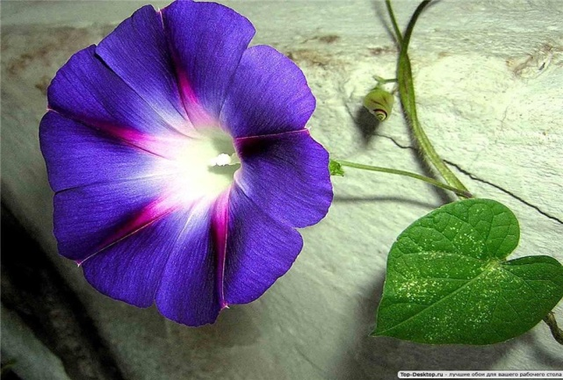
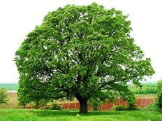
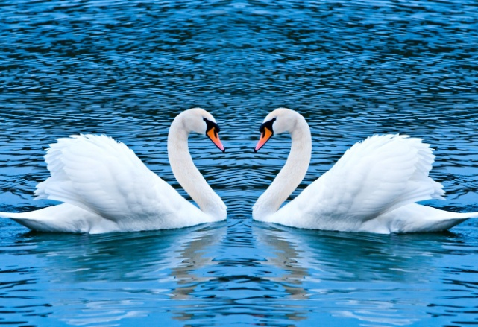
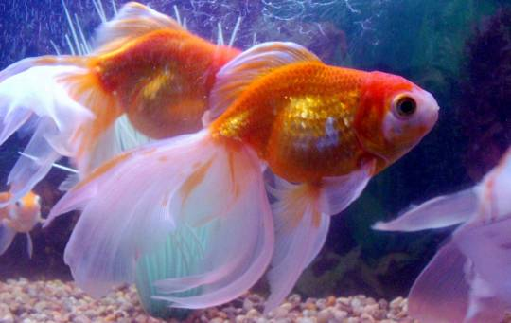
Парктер Шеруі-2017

Slide 2
«Парктер шеруі-2017» табиғатты қорғау акциясы
Мақсаттары:
- жастар мен аудан тұрғындарына өзінің қоршаған табиғат аумағын сақтап, махаббатын арттыру.
- қоғамның, ерекше қорғалатын табиғат аумақтарына деген оң пікірін қалыптастыру.

Slide 3
Қорғалжын мектеп-гимназиясының жоспары:
Өткізілген шаралары:
1.Ашық сабақ:«Қазақстанда дамыған туризм» (8 сынып. Географ,эколог Жумабаева Фатима Кыпшакбаевна) 2.Экологиялық кеш:« Аяласаң табиғатты аяла»
(5-8 сынып аралығында сыныптан тыс жұмыс Жумабаева.Ф.К)
3.Интеллектуалдық-экологиялық сайыс: «Жаратылыстану әлемі»
(9 сынып Жумабаева.Ф.К)
4.Интеллектуалдық-экологиялық сайыс : Американдық Парламенттік Форматындағы дебат (10-11сыныптар Жумабаева.Ф.К) 5.Таңымдық ойын: “НЕ?”“ҚАЙДА?”“ҚАШАН?” (8-9сынып ЖумабаеваФ.К
6. Урок- конференция: “По страницам красной книги”
(6-7 классы учителя биологии:Безпалая Роза Александровна, Саркытбаева Гульхан Жолымбетовна) 7.Сеңбілік, көшеттер отырғызу, ұя қораптар (скворечники 7-8 классы) 8. Мектеп кітапханасында тематикалық көрме: “Қазақстанның табиғаты- біздің байлығымыз» (кітапханашы: Жалысова Гульжанат Заридиновна)

Slide 4
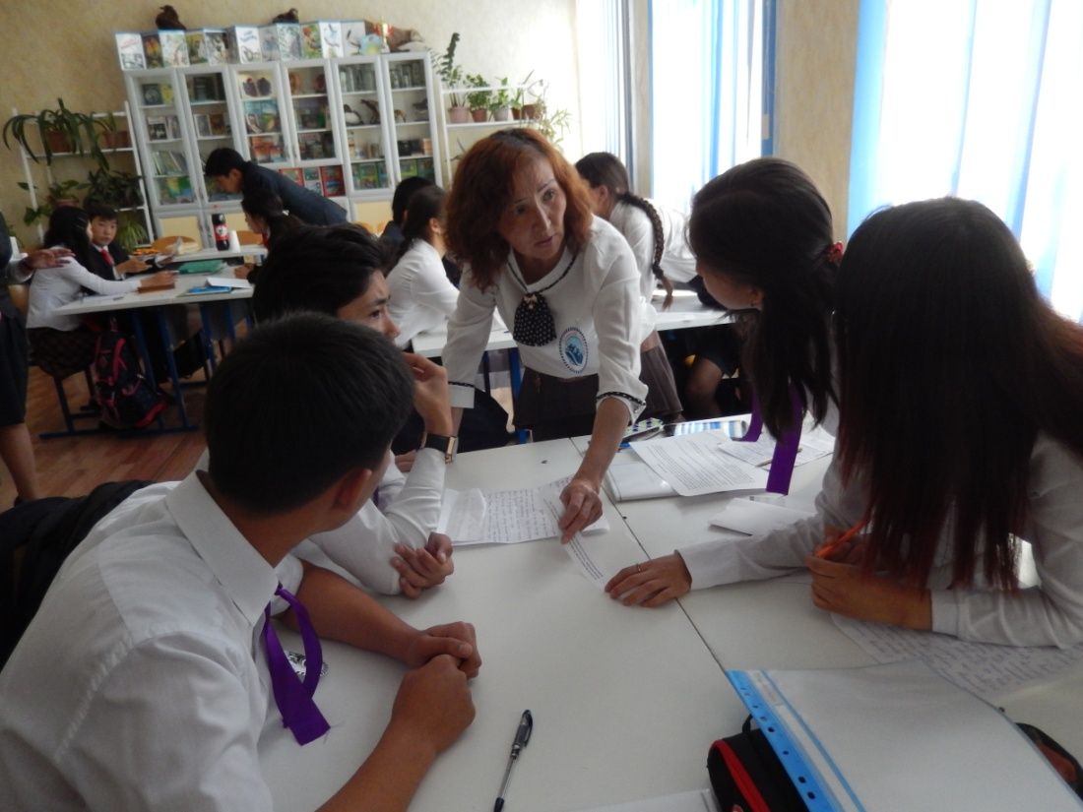
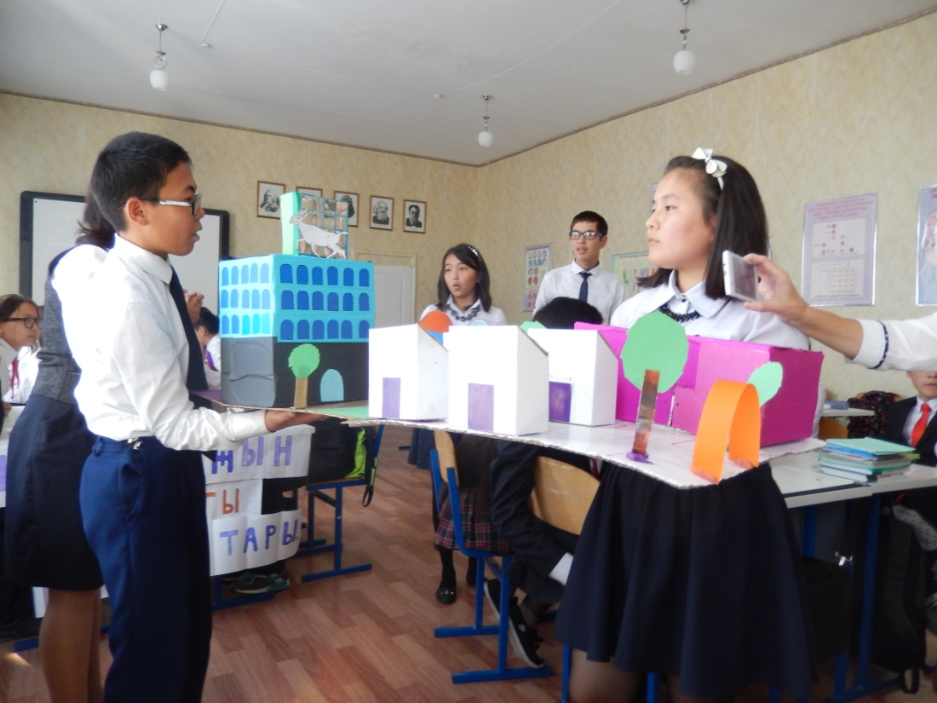
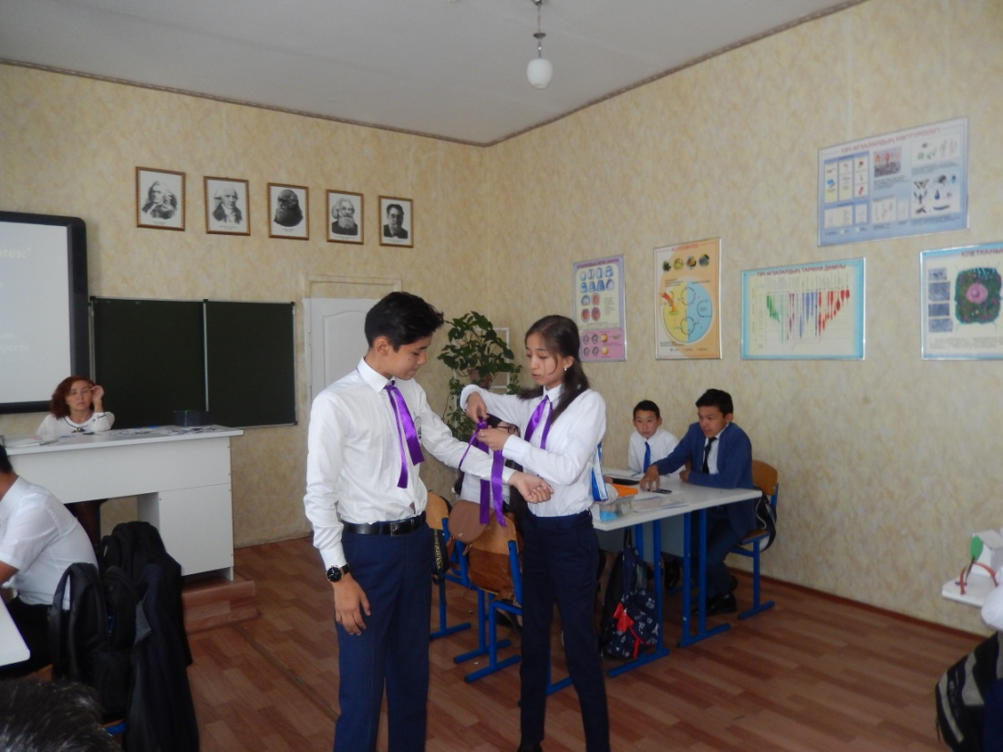
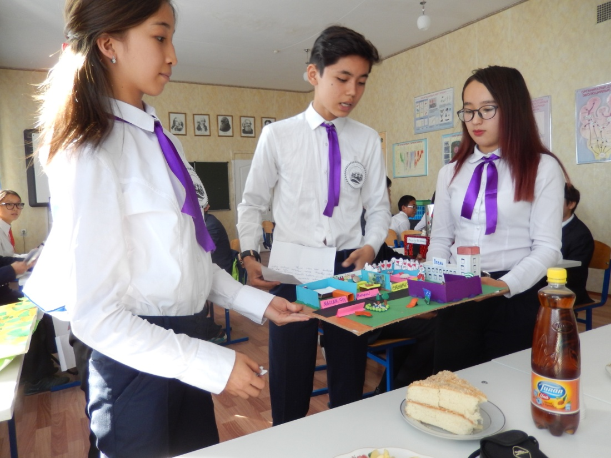
“Қазақстанда дамыған туризм” ашық сабақ Мақсаты:Біздің өлкеміздегі орналасқан қорықтардың табиғатымен таңыстыру, осы қорық табиғаты арқылы туризімді дамыту, оқушылардың табиғат жайлы білімдерін кенейту, жүйелі сөйлеу қабілетін,қоршаған орта туралы түсінігін молайту арқылы дүниетанымның жан-жақты дамуын қамтамасыз ету. Қорықтардың адам өміріндегі маңызын дәріптеу және оларды қорғауға тәрбиелеу.
Жасаған жобалары «ЕХРО – 2017-ге» орай жазылған

Slide 5
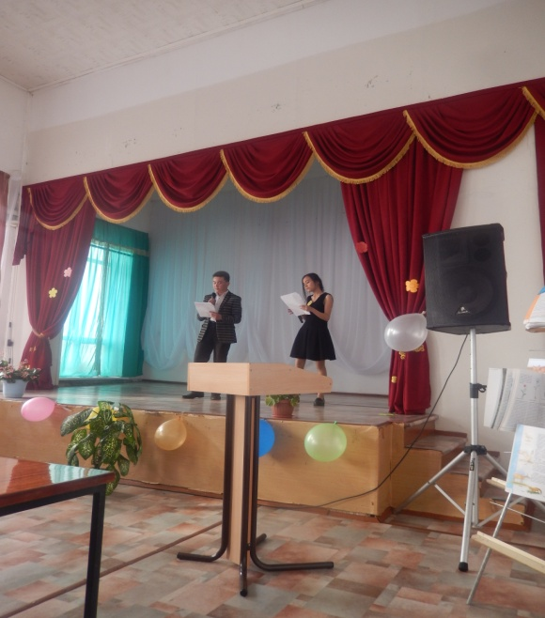
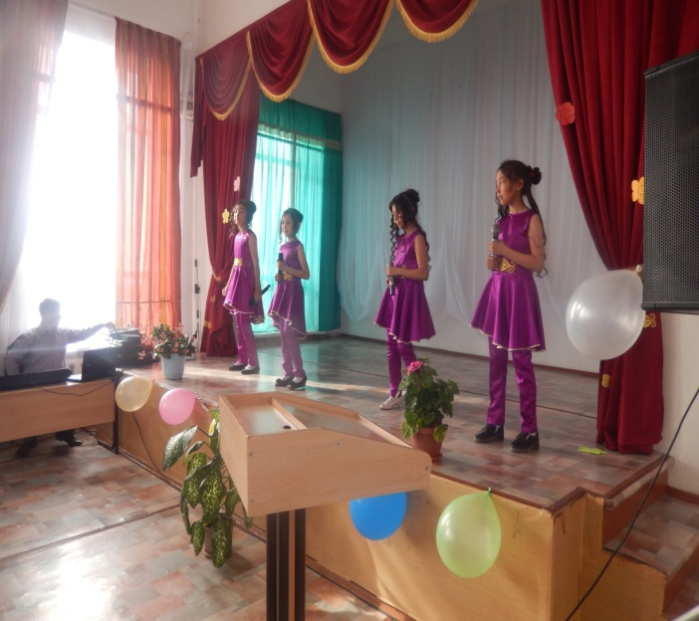
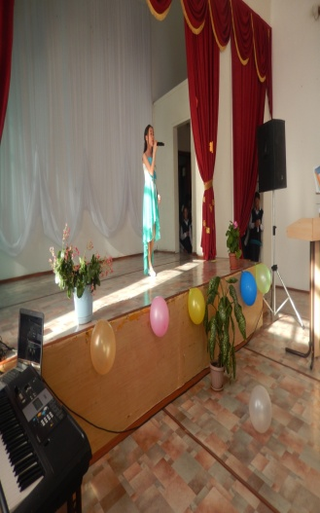
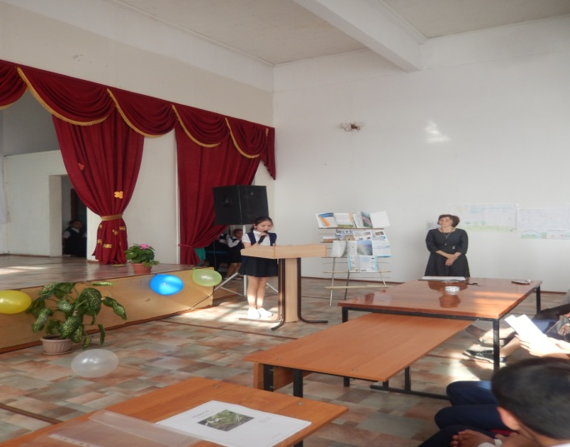
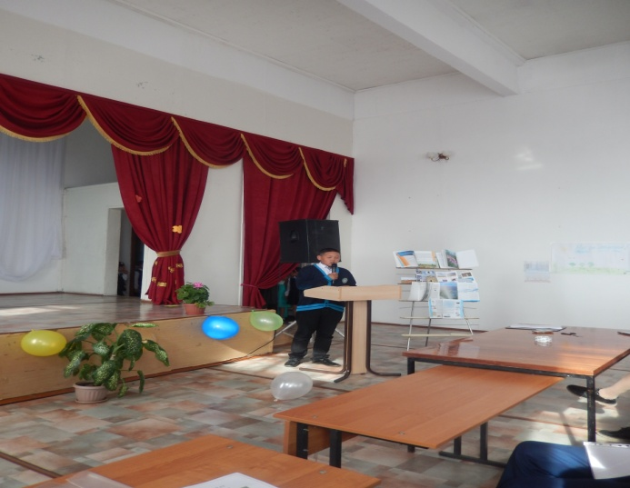
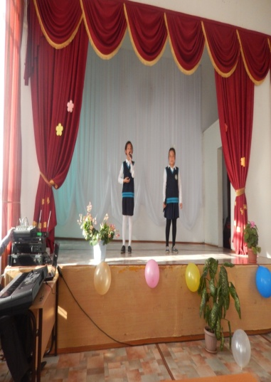
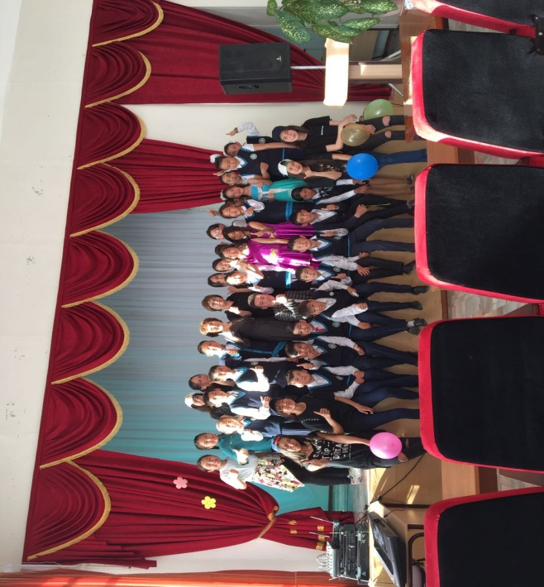
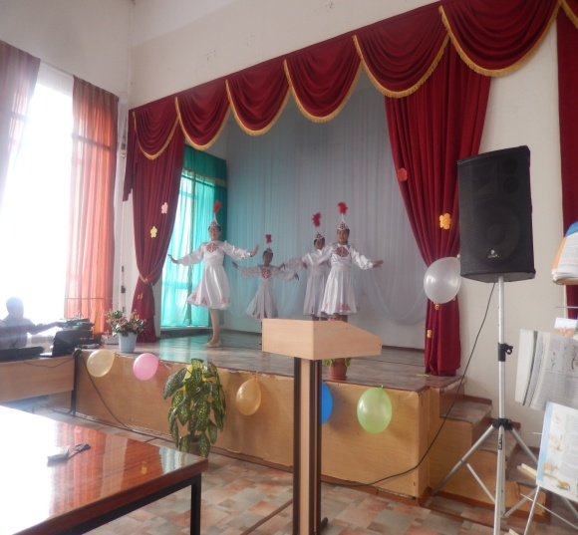
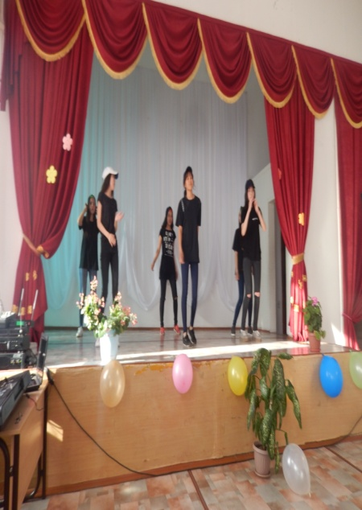
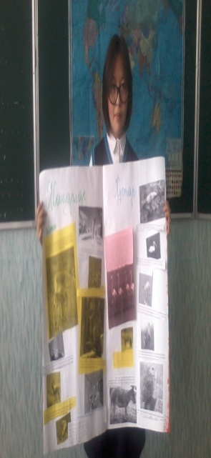
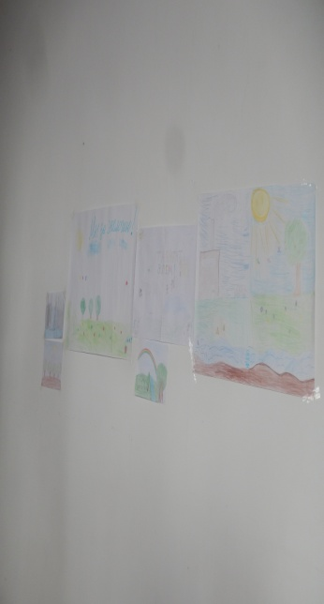
Экологиялық кеш « Аяласаң табиғатты аяла»
Мақсаты: Оқушыларға экологиялық білім мен тәрбие беру арқылы олардың табиғатты қорғау қабілетін арттыру , табиғатты, қоршаған ортаны аялауға уйрету , табиғат пен адам арасындағы байланыс табиғатты қорғаудын маңыздылығы туралы түсінік алады.
Кештін ашылуы
Табиғат туралы әндер
Рефераттар қорғау сайысы
Олеңдер, аңыздар
“Құстар биі”
Суреттер көрмесі
Ремикс би
Кештін жабылуы

Slide 6
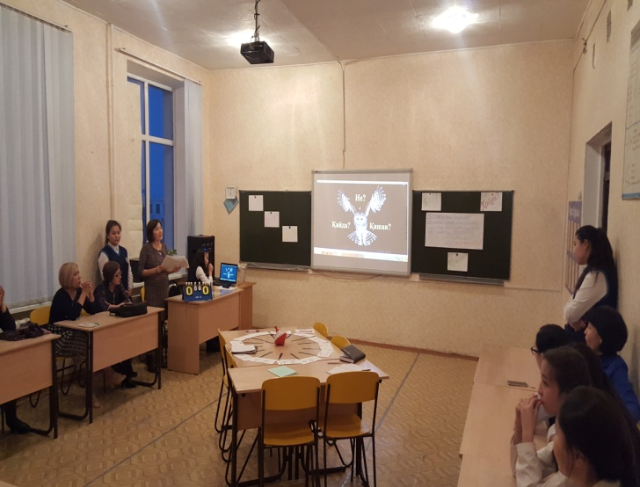
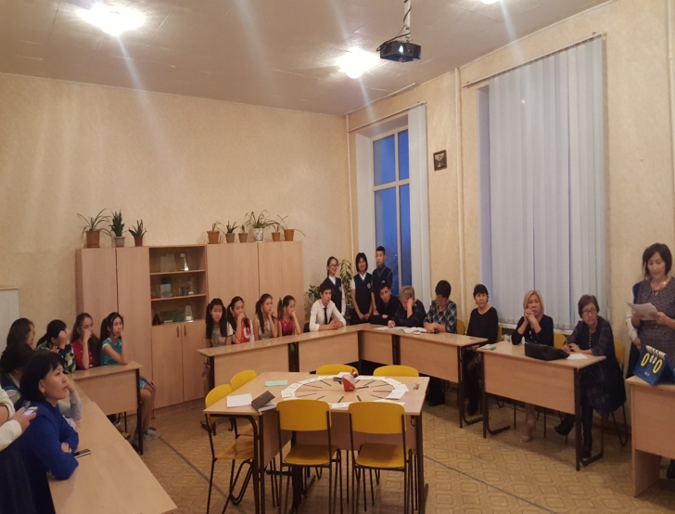
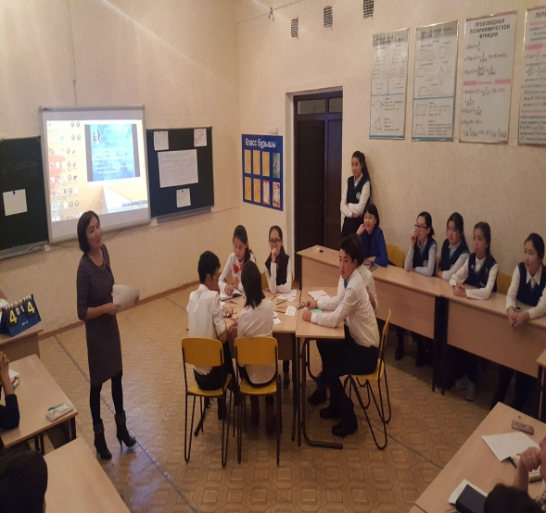
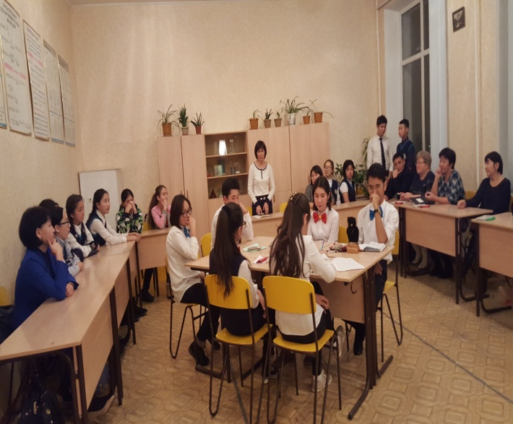
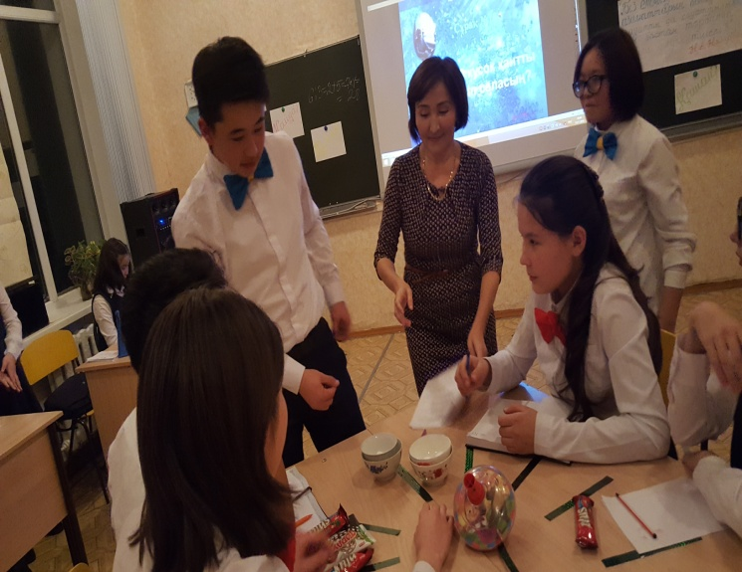
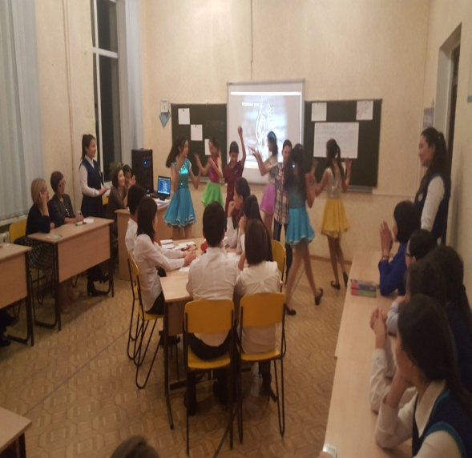
Таңымдық ойын “НЕ?” ҚАЙДА?” ҚАШАН?” Мақсаты:Оқушылардың білімін, зердесін, дүние танымын және ой ұшқырлығын байқау сонымен қатар таңымдық ойын арқылы ары қарай дамыту, теориялық білімдерінің тереңдете түсүіне жетелеу, зияткерлік мүмкіншілігін жүзеге асыру, сөйлеу мәнеріне үйрету, ойларын бір жүйеге келтіріп өз пікірлерін айта білуіне көмектесу. Өнегелі,өнерлі,білгір ұрпақ тәрбиелеу.
.

Slide 7
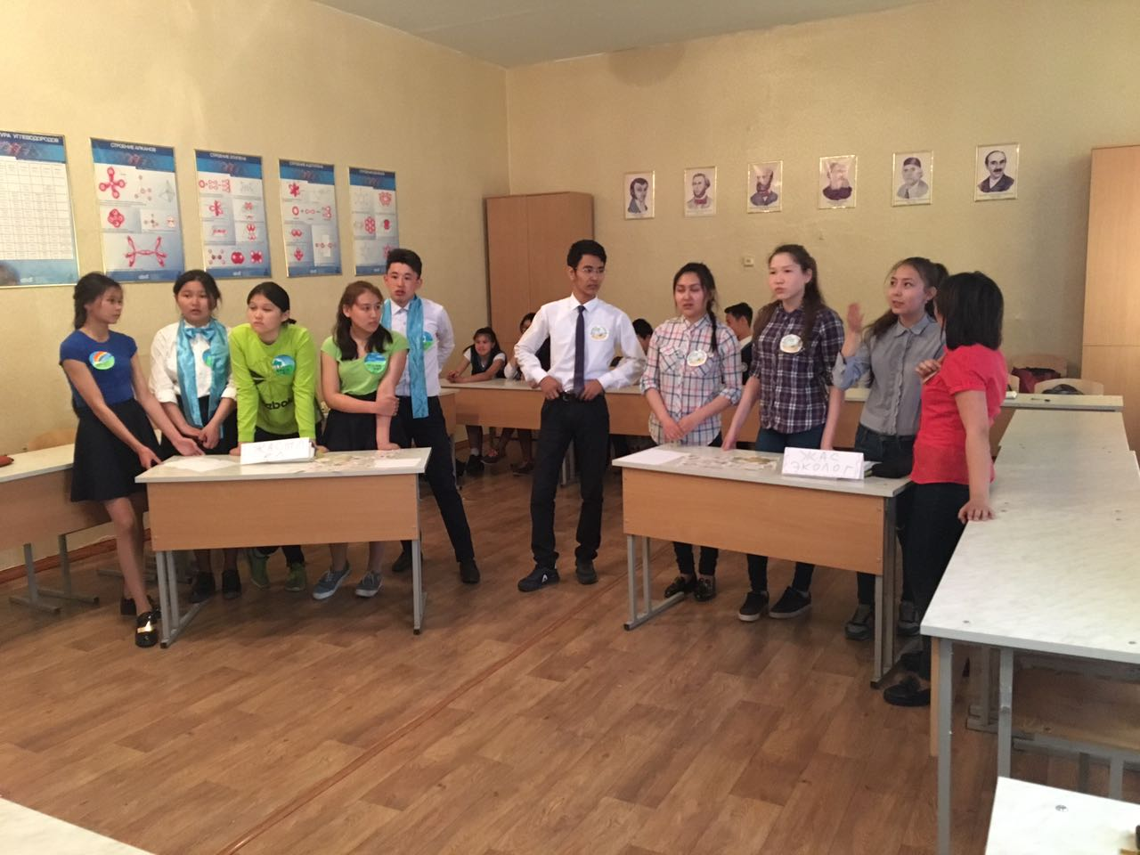
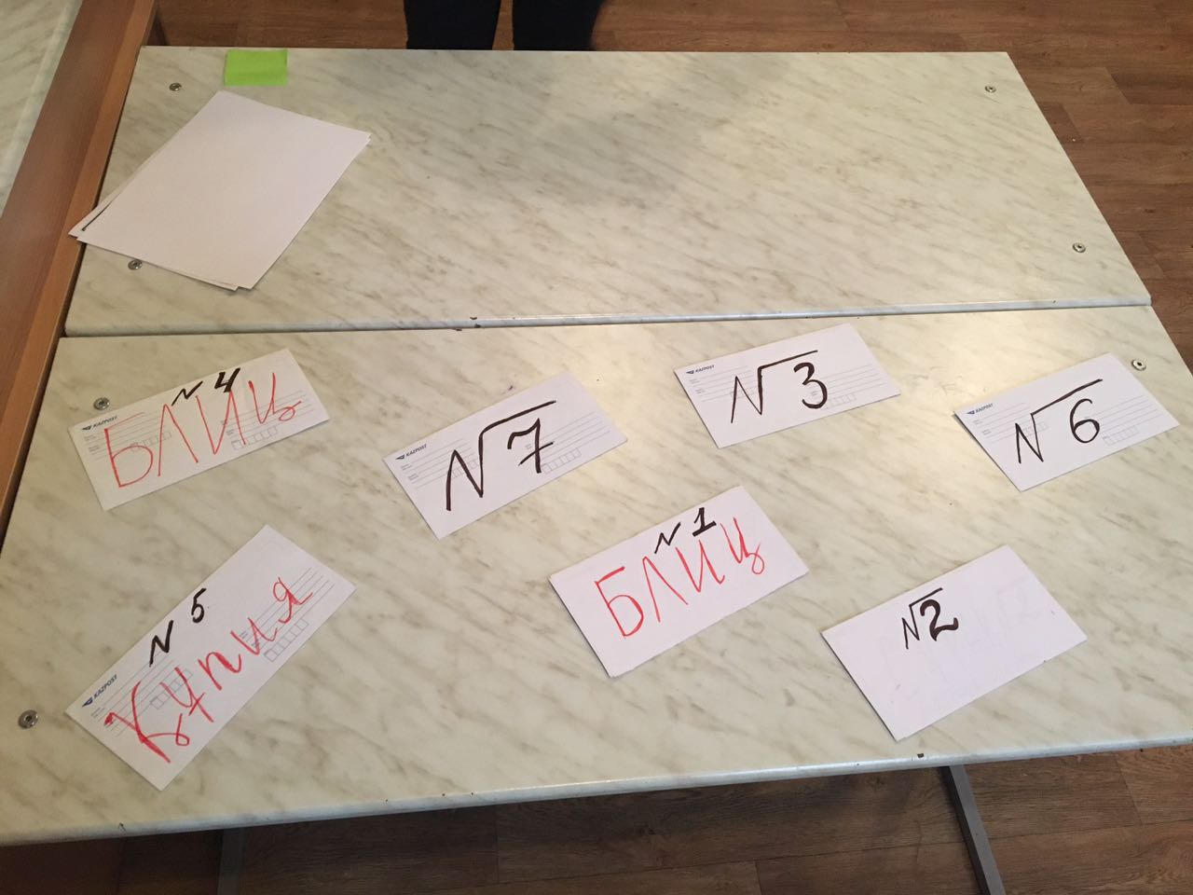
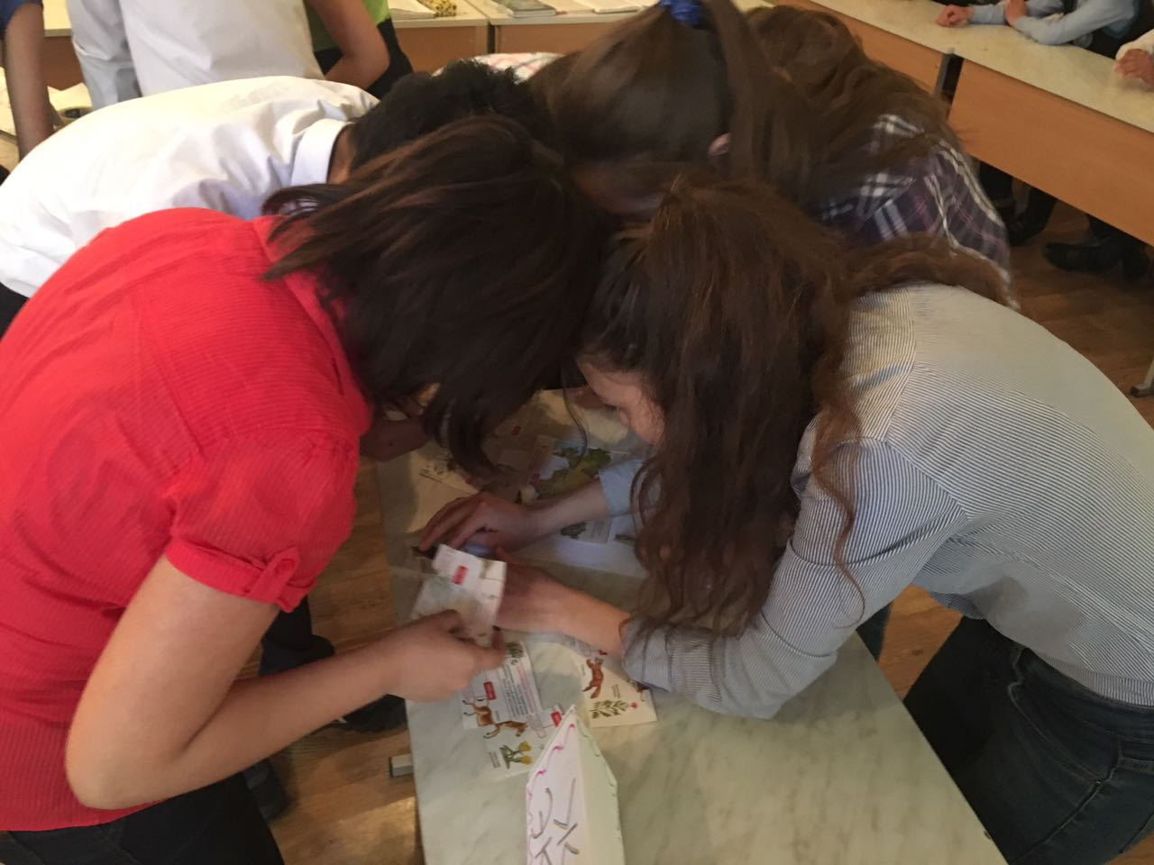
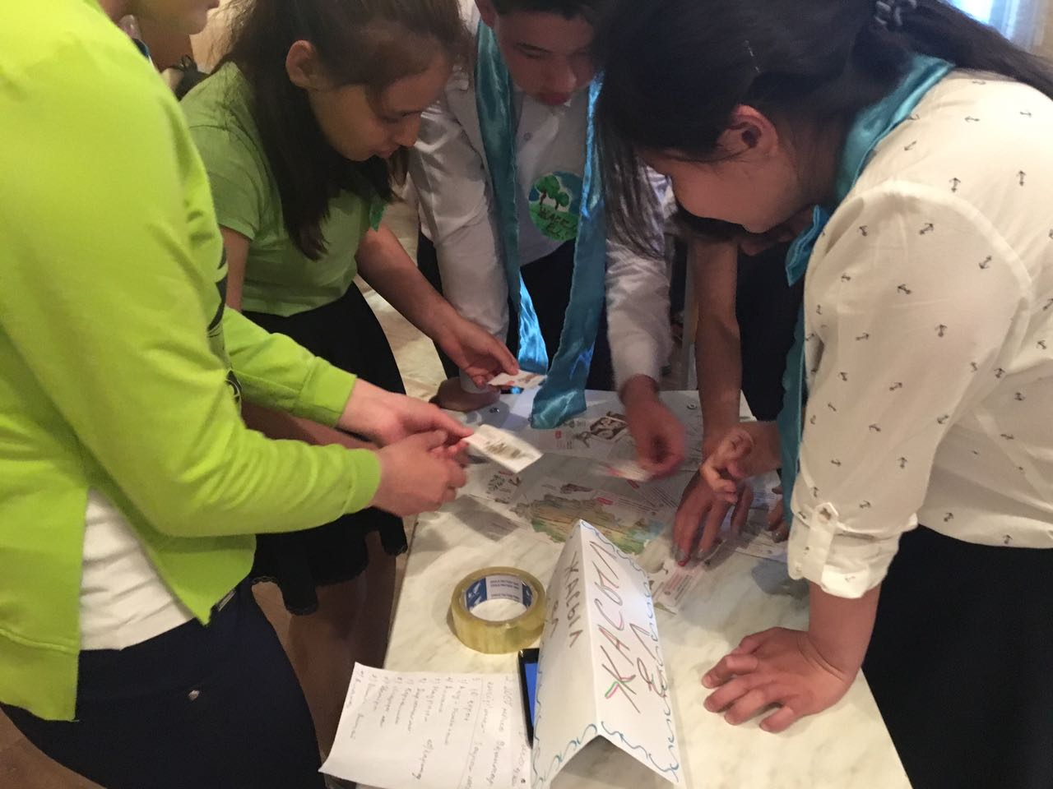
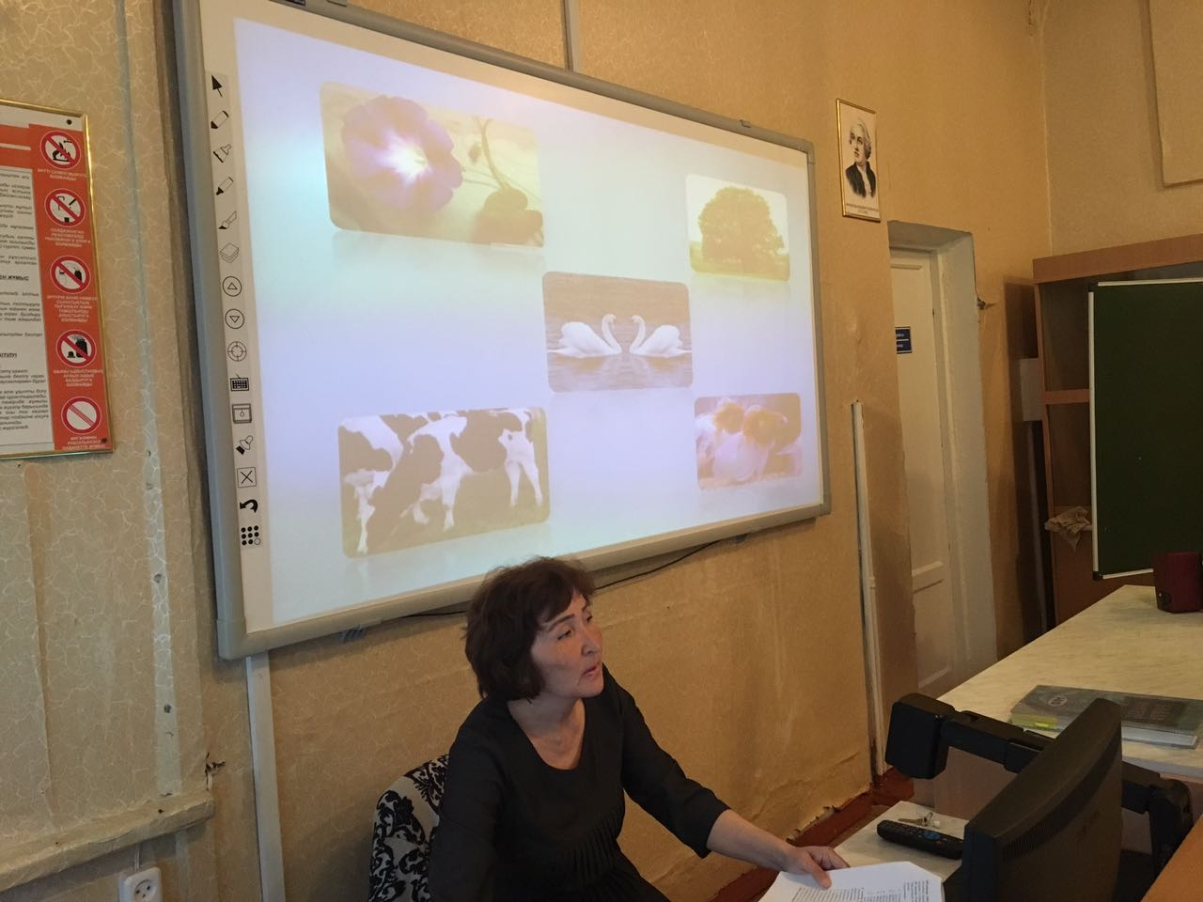
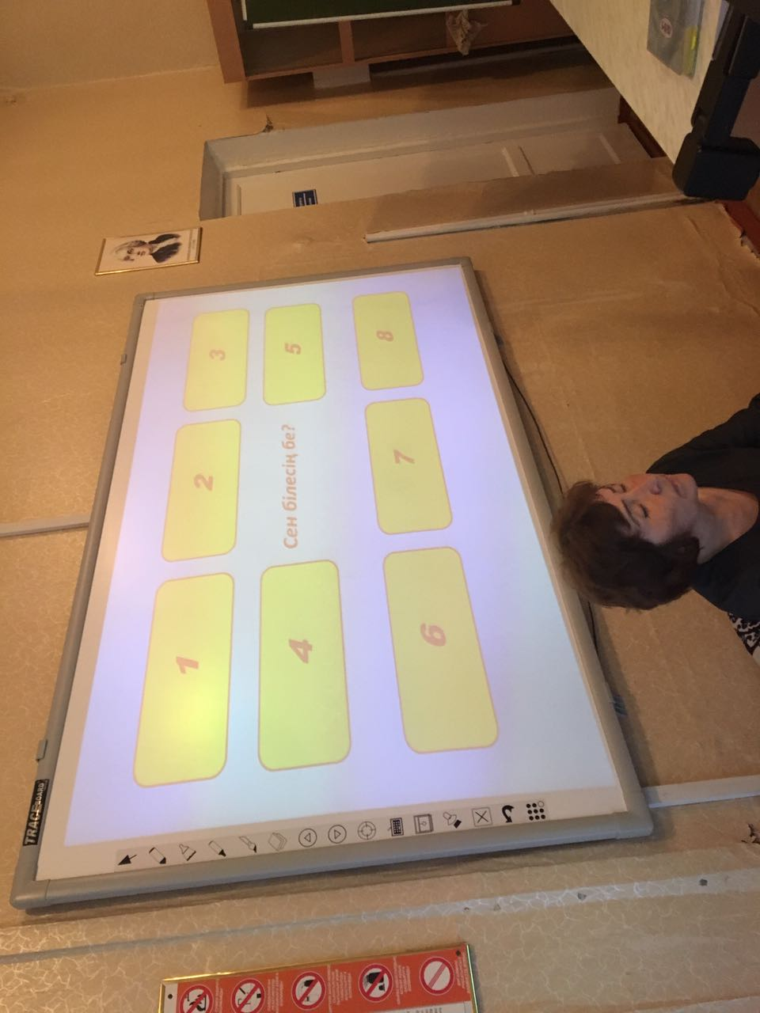
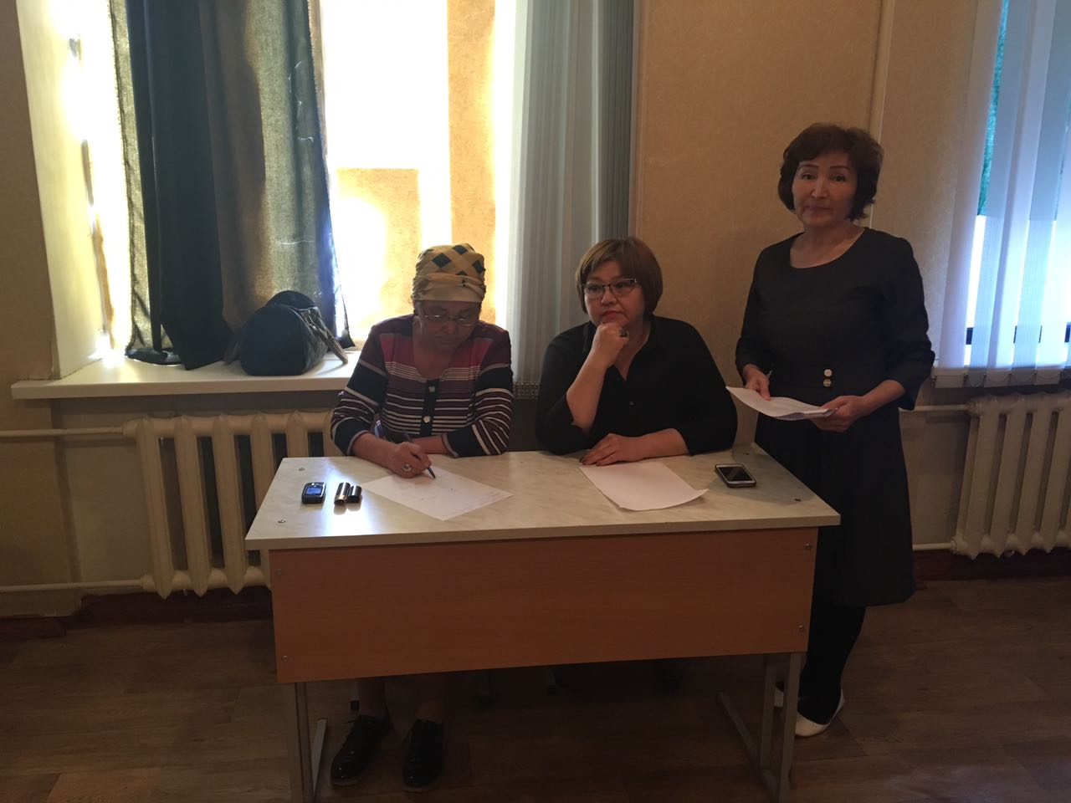
«Жаратылыстану әлемі»
Интеллектуалдық-экологиялық сайысы
«Жасыл ел,«Жас эколог» тобы
«Қазақстан картасын» мозайка кұрау және 10 қорықты белгілеп атау
Сөз тапқанға... Конверт ішіндегі сұрақ немесе тапсырма
“Кім жылдам?” Мақал айту
“Сен білесің бе?” Нөмірленген ұяшықтардағы сұрақтарды таңдау
Жюрилер

Slide 8
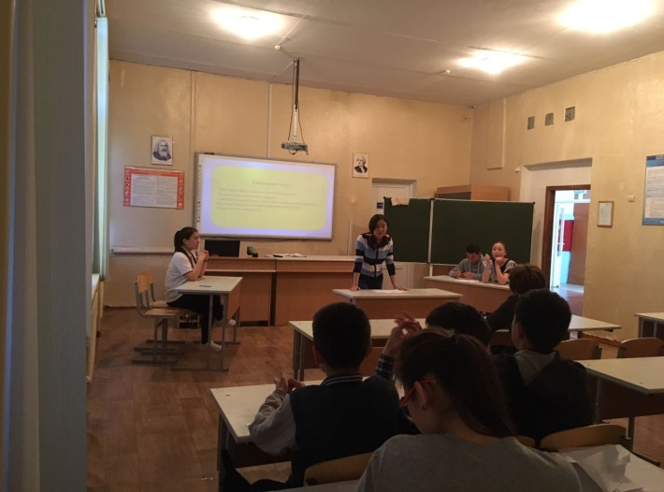
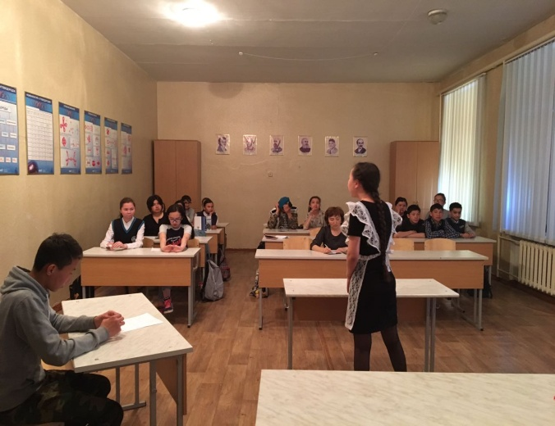
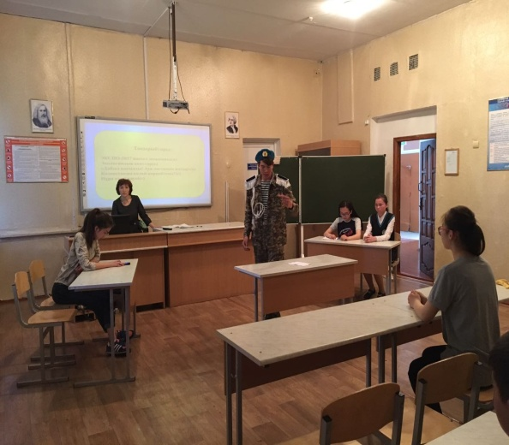
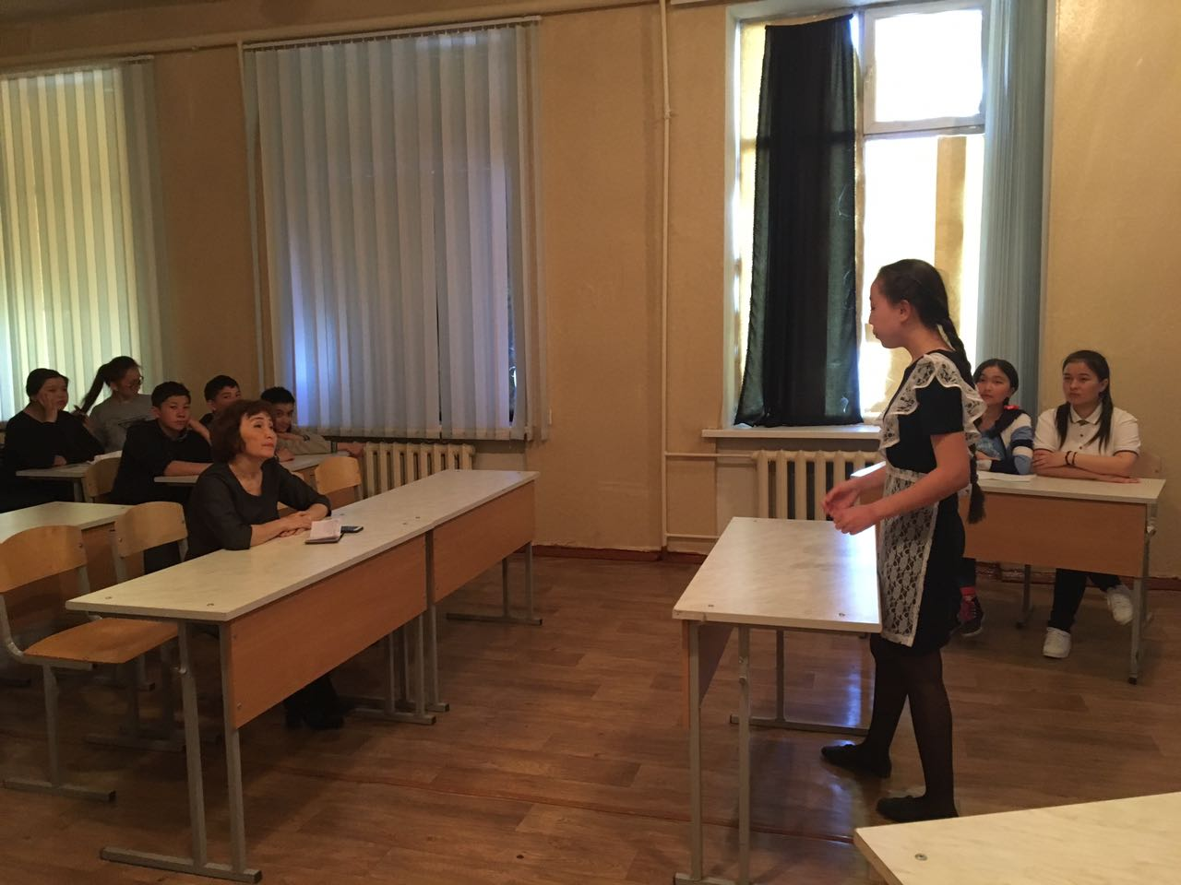
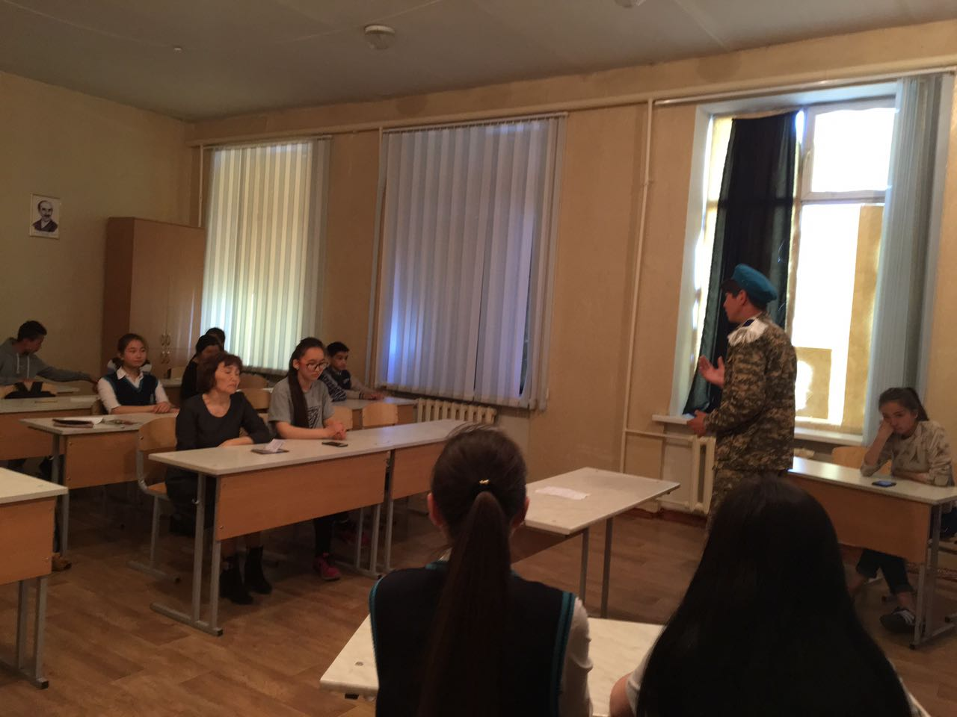
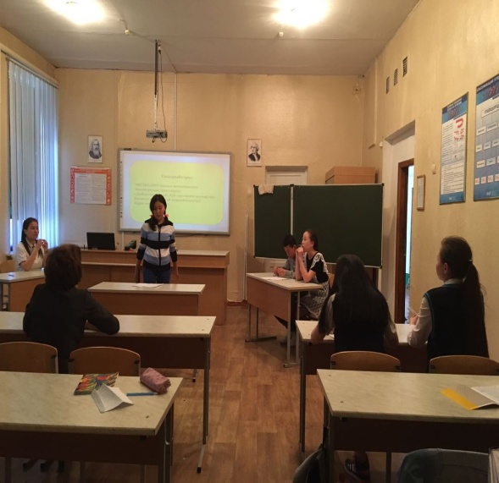
Интеллектуалдық-экологиялық сайыс Американдық Парламенттік дебат
Мақсаты: Оқушылар қандай да бір өміршеңді мәселе немесе проблеманы жан-жақты қарастыру және талқылауда өздерінің теориялық және практикалық білімдерін жинақтап, оларды қолдана отырып, өз көзқарасын пайымдау мен түйіндеуге өзге пікірлерді ескеруге және оларды өз қажетіне пайдалануға үйренеді ой-өрісін дамытады,ізденеді, мәдениеттілікке тәрбиеленеді.
Тақырыбтары:
Қазақстанды қалай көркейтеміз?
ЭКСПО-2017 жасыл экономика
Экологиялық апаттар
Нұра өзені қаупі;
“Дабыл қағылды! Ауа ластанып жатыр”
Дабыл қағылды! Ауа ластанып жатыр»

Slide 9
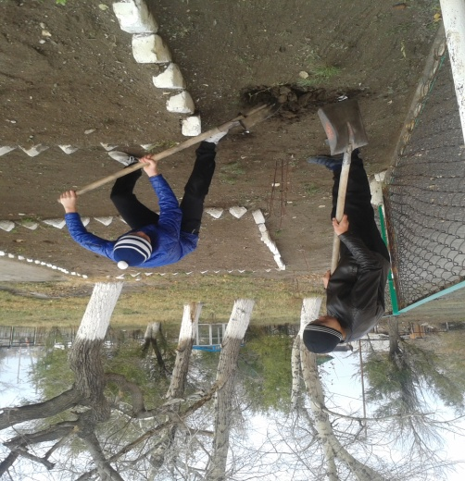
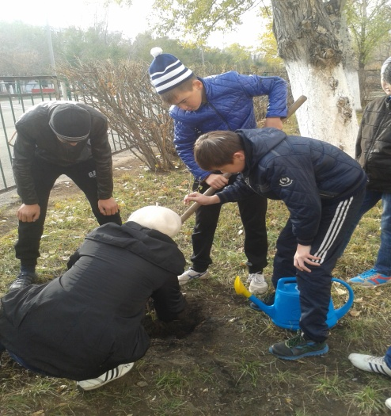
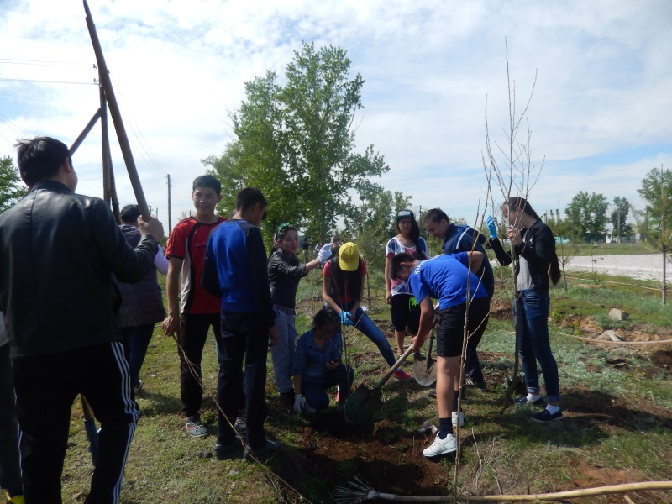
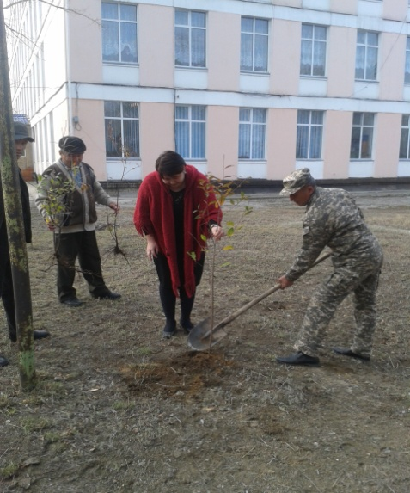
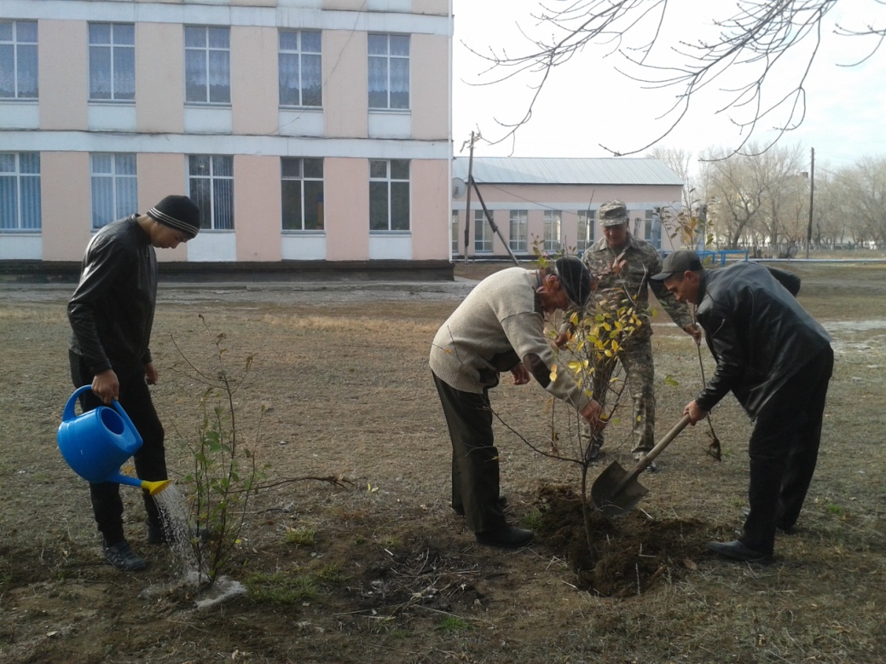
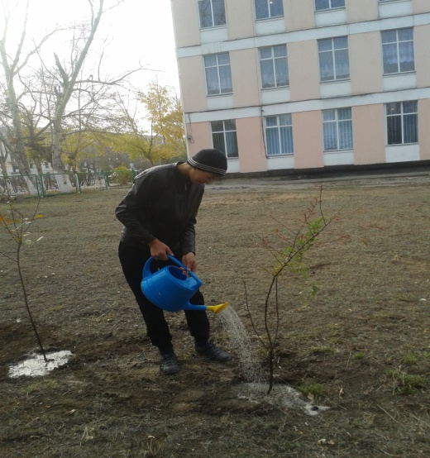
Сеңбілік,көшеттер отырғызу
:

Slide 10
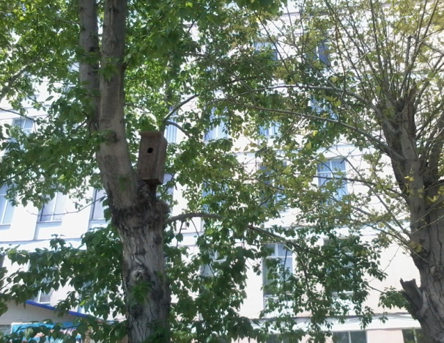
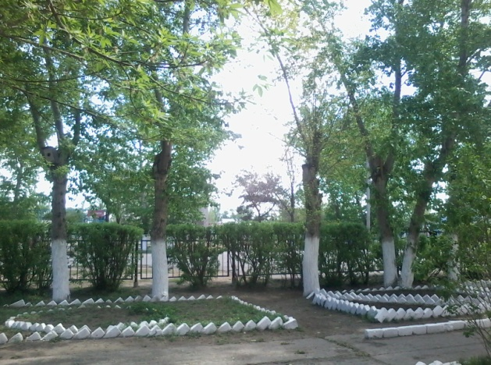
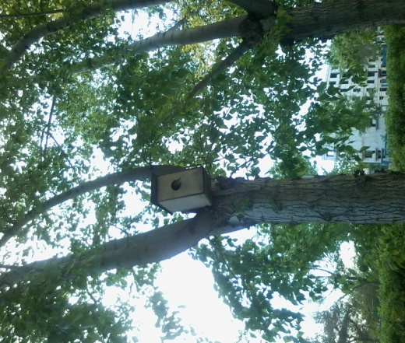
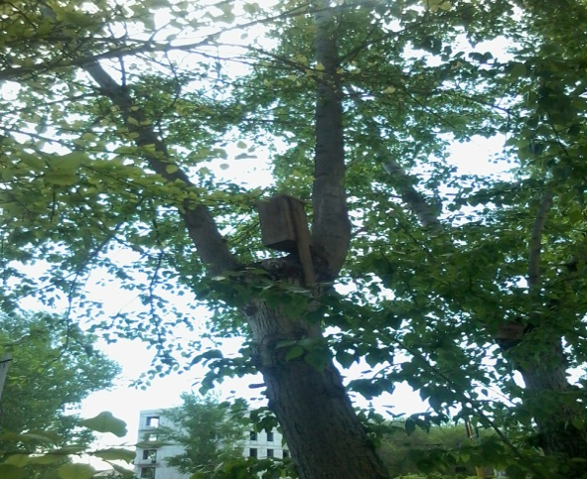
Ұя қораптар-Скворечники
7-8класс оқушылары

Slide 11
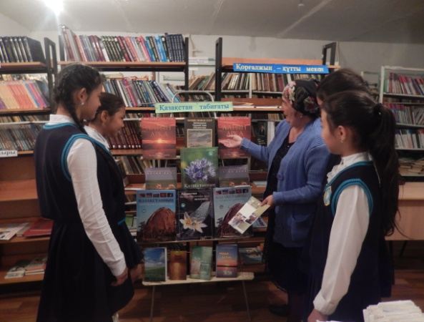
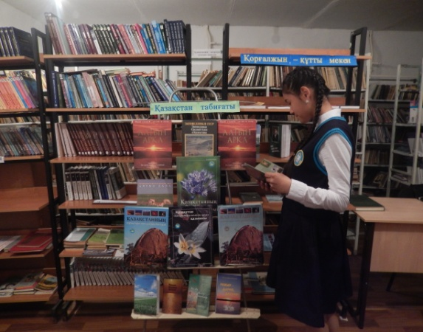
Мектеп кітапханасында тематикалық көрме.
«Табиғат- біздің байлығымыз"
Мақсаты: Оқушыларды өзін-өзі ұстауға, білімін көрсету білуге, табиғатты құрметтеуге тәрбиелеу адамгершілікке, ұйымшылдыққа, ортаға қамқорлықпен қарауға тәрбиелеу. Отансүйгіштік сезімдерін ояту.
Организатор мероприятии и создатель слайдов: Жумабаева Фатима Кыпшакбаевна.
Учитель географии и экологии
7 “а” сынып оқушылары

Slide 12
Қосымша бейнематериалдар: 1,2,3.Өлеңдер,аңыздар.
4. Бір топтың проекті қорғауы 5.Урок- конференция

Slide 13
Шараларды ұйымдастырушы және слайдтарды жасаған: Жумабаева Фатима Кыпшакбаевна география және экология мұғалімі.
:

Slide 14
Организатор мероприятии и создатель слайдов: Жумабаева Фатима Кыпшакбаевна.
Учитель географии и экологии
:

